Slide 1
«Німеччина в кінці XIX - на початку ХХ ст. формування колоніальної імперії»

Slide 2
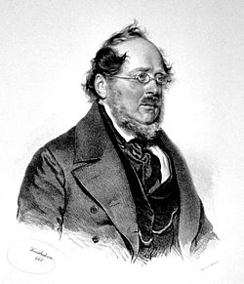
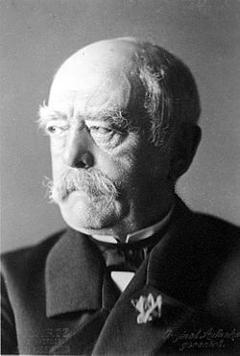
Асоціативний кущ
проголошено
Німецьку імперію
Фрідріх Ліст
Отто фон Бісмарк
Франко-прусська війна 1870-1871 pp.
Німеччина в кінці XIX ст.
Конституція 1871р.
Юнкери

Slide 3
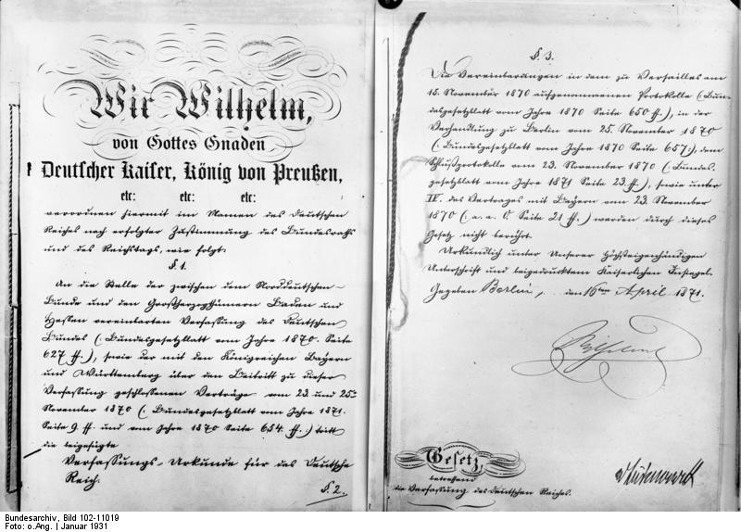
Конституція
Німецької імперії 1871р.

Slide 4
Доповніть положення конституції:
Німецька імперія стала союзом ______монархій, в яких зберігалися свої правителі, місцеві конституції і представницькі установи,у віданні монархій залишалися____________________;
найважливіші питання внутрішньої і зовнішньої політики входили до компетенції ________________________
панівне становище в Німецькій імперії належало_____________________;
імператором країни міг бути тільки ________________.
головою уряду імперії був _____________ призначуваний імператором;

Slide 5

Перевіряємо себе
Німецька імперія стала союзом 22 монархій, в яких зберігалися свої равителі, місцеві конституції і представницькі установи у віданні монархій залишалися місцеві справи;
найважливіші питання внутрішньої і зовнішньої політики входили до компетенції імперського уряду;
панівне становище в Німецькій імперії належало Пруссії;
імператором країни міг бути тільки прусський король
головою уряду імперії був канцлер, призначуваний імператором;

Slide 6
Політичні партії німецької імперії
Назва партії | Чиї інтереси відстоювала
Німецька консервативна партія | об'єднала в своїх рядах великих землевласників, багатих промисловців, вищих чиновників і офіцерів і мала яскраво виражений монархічний і антиєврейських характер.
Націонал-ліберальна партія | відстоювала в першу чергу інтереси великої буржуазії (торговців, судновласників і тих, хто працював у важкій промисловості) і беззастережно підтримувала зовнішню політику уряду
Католицька партія центру | мала вплив на значну частину католицького населення Рейнської провінції, Баварії, інших южногерманских держав. Серед її членів і прихильників були представники всіх класів і прошарків.

Slide 7
Карикатура на німецький парламент за часів О. фон Бісмарка. 1880-і роки
Розгляньте карикатуру.
Які, на ваш погляд, були відносини між канцлером і німецьким парламентом?

Slide 8
Розвиток економіки Німеччини в 1871-1914 рр.
Особливості:
Розвиток важкої промисловості відбувався завдяки державним замовленням, субсідіям, пільгам.
Прискрорений розвитокелектротехнічної,хімічної, металообробної галузей.
Швидкі темпи розвитку в районів:Рейнської області, Руру, Берліну, Сілезії.

Slide 9
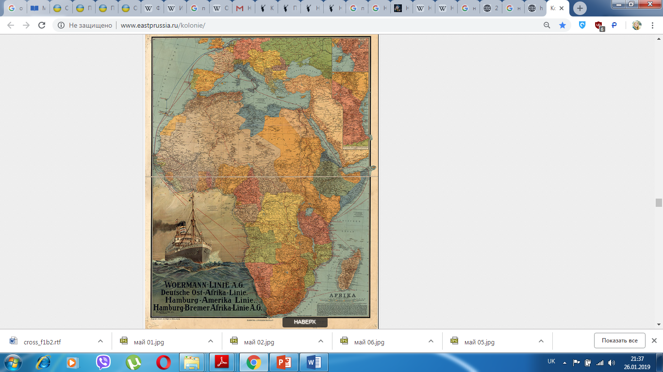
Період кінця ХІХ – початку ХХ ст. став визначним в політичній історії Німеччини та світу. Оскільки на теренах Європи постала нова імперія, яка мала амбітні плани збільшити свій вплив в контексті міжнародних відносин і претендувала на статус країни-лідера.
Серед можливих способів посилення власних позицій на міжнародній арені німецьким політикумом розглядався варіант надбання колоніальних територій.

Slide 10
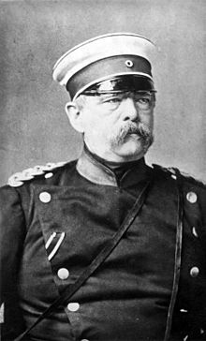
Початок колонізації
Владнавши європейські справи, О. фон Бісмарк в 80-і рр. XIX ст. почав приділяти більше уваги колоніальним завоюванням.
У 1884 р Німеччина встановила протекторат над частиною Південно-Західної Африки (Намібія) і Центральною Африкою (Того, Камерун).
Рік по тому її контроль поширився на частину Східної Африки (Танганьїка).
Так виникла Німецька колоніальна імперія.

Slide 11
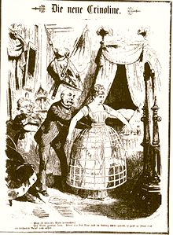
«Новий кринолін. Бісмарк відрізає засмученій Німеччині шматок колоній.»
Гравюра на дереві Густава Хайля для сатиричної газети «Berliner Wespen» від 13 березня 1885 року

Slide 12
Напрямки Німеччини у зовнішній політиці
Зміцнення позицій Німецької імперії в Європі.
1882 р. — утворено Троїстий союз (Німеччина, Австро-Угорщина, Італія)
Боротьба за нові колонії
Головні напрямки колоніальної політики Німеччини:
Далекий Схід — порт Циндао (Кайтчоу) на півострові Шаньдун, захоплений в 1897 році, а потім «орендований» у китайського уряду на 99 років.
В Океанії — Нова Гвінея, Мікронезія (Науру, Палау, Маршаллові, Каролінські, Маріанські острови), Західне Самоа.
Африка
Того — з кінця XIX — початку XX сторіччя разом с частиною Гани — німецька колонія.
Камерун — з кінця XIX сторіччя — протекторат Німеччини.
Німецька Східна Африка — континентальна частина Танзанії (Танганьїка), Руанда і Бурунді.
Німецька Південно-Західна Африка — Намібія. З 1884 г. — німецький протекторат.

Slide 13
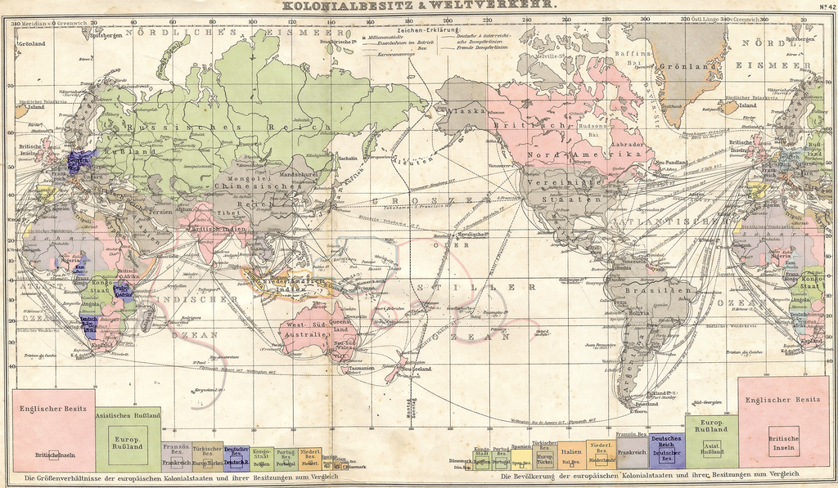
Колоніальні володіння в 1905р .
Німецькі колонії позначені синім кольором

Slide 14
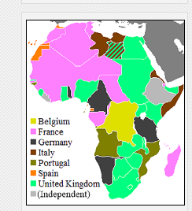
Карта Африки з колоніями європейських держав 1914р.

Slide 15
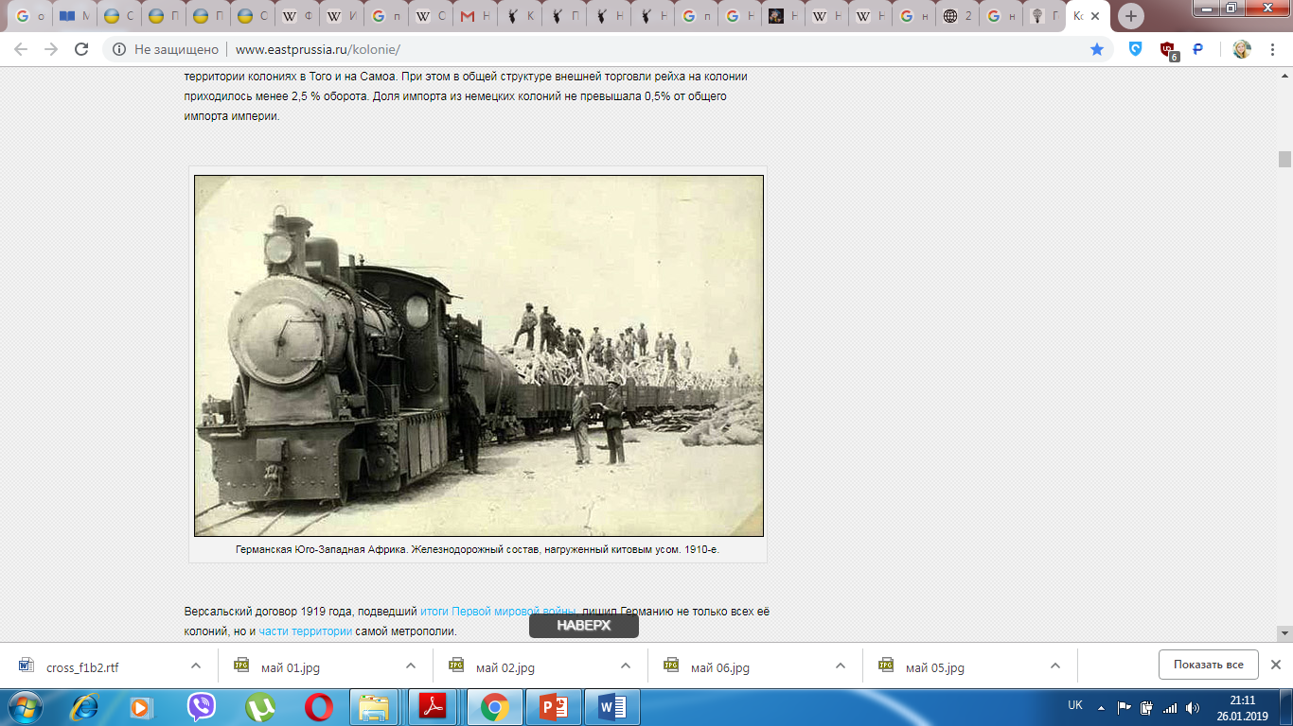

Slide 16
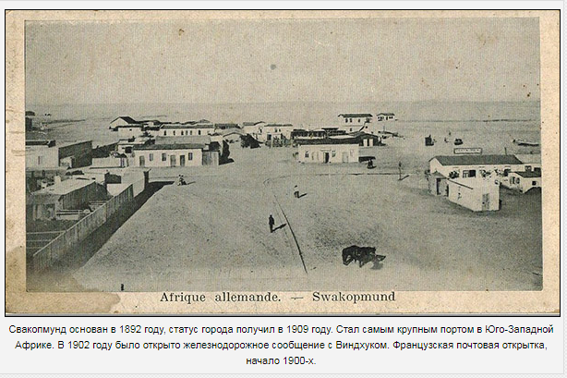

Slide 17
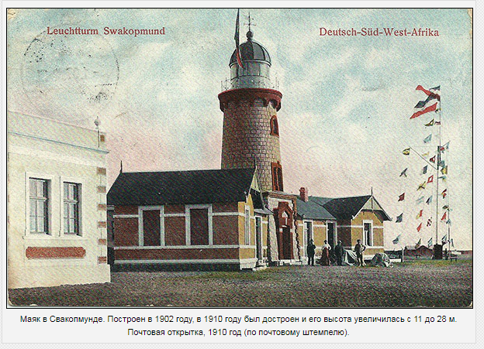

Slide 18
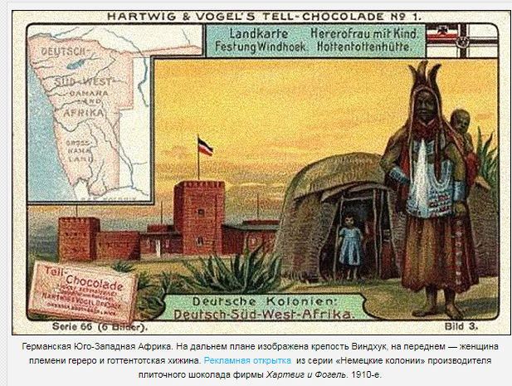

Slide 19
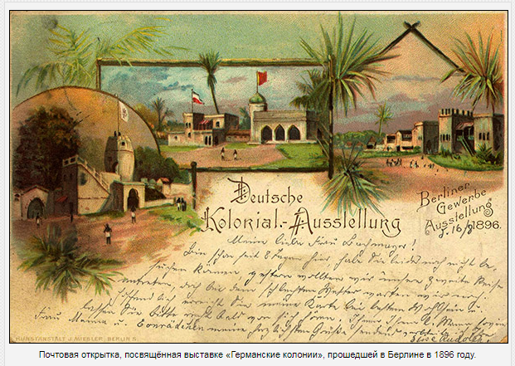
Африканські колонії крізь призму поштових листівок

Slide 20
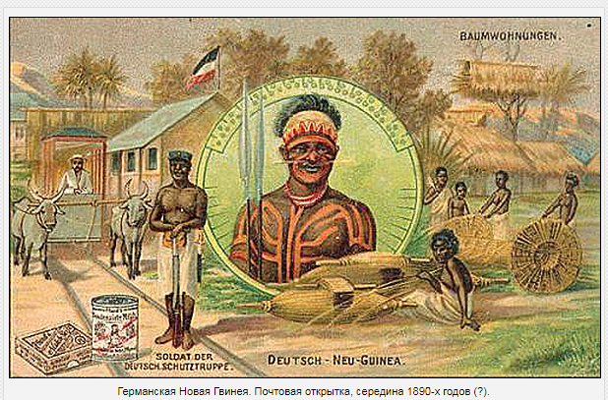

Slide 21
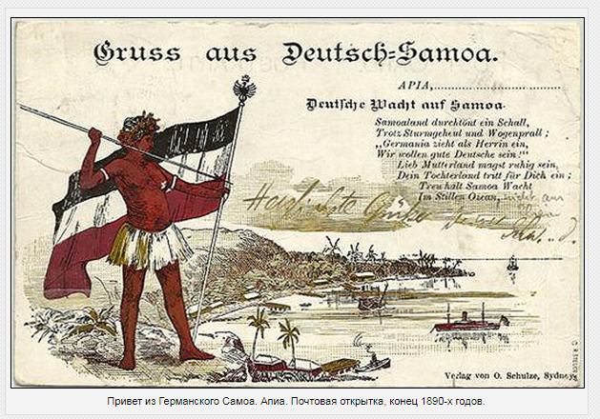

Slide 22
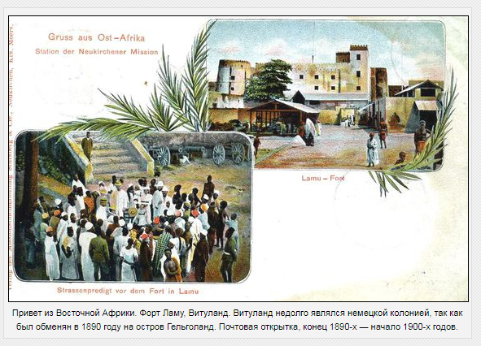

Slide 23
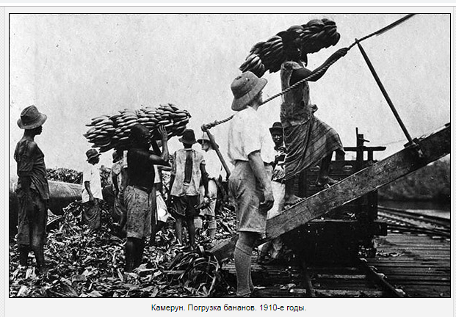
Економіка німецьких колоній в Африці у ілюстраціях

Slide 24
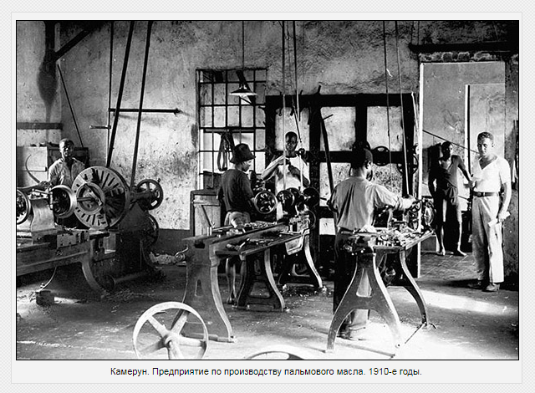

Slide 25
